Slide 1

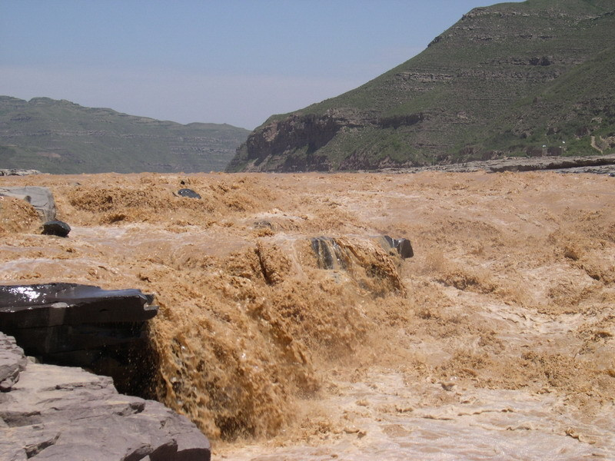

苏教版四年级语文下册
黄河的主人

Slide 2
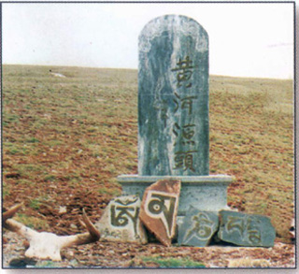
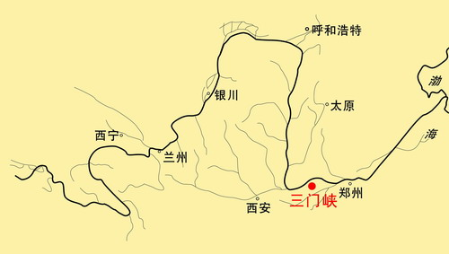
中华民族的摇篮--— 黄河
黄河是中国第二大河，全长5464公里.发源于青海巴颜喀拉山。流经青海、四川、甘肃、宁夏、内蒙古、陕西、山西、河南、山东九省区，最后注入渤海。
Notes:
单击 “<<<< ” 返回上一级

Slide 3
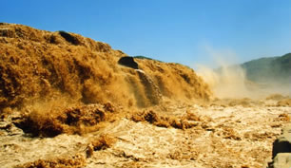

读一读
黄河滚滚 波浪滔滔
水流湍急 浩浩荡荡
万马奔腾 浊浪排空
汹涌澎湃 惊涛骇浪
黄河

Slide 4
黄河滚滚。那万马奔腾、浊浪排空的气势，令人胆战心惊。

Slide 5
他凭着勇敢和智慧，镇静和机敏，战胜了惊涛骇浪，在滚滚黄河上如履平地，成为黄河的主人。

Slide 6


阅读导航
自读课文，划出描写艄公的语句读一读，体会体会，把你的感受简单的写在书的空白处。
句一
句二
句三
句四
不动笔墨不读书！

Slide 7
他专心致志地撑着篙，
小心地注视着水势，大胆
地破浪前行。
注视着水势
他专心致志地撑着篙，
小心地看着水面，大胆
地破浪前行。

Slide 8
他专心致志地撑着篙，
小心地注视着水势，大胆
地破浪前行。
返回

Slide 9
我不禁提心吊胆，而那
艄公却很沉着。
返回

Slide 10
皮筏上的乘客谈笑风生，
他们向岸上指指点点，那从
容的神情，就如同坐在公共
汽车上浏览窗外的景色。
返回

Slide 11
我不禁提心吊胆，而那艄公却很沉着。他专心致志地撑着篙，小心地注视着水势，大胆地破浪前行。皮筏上的乘客谈笑风生，他们向岸上指指点点，那从容的神情，就如同坐在公共汽车上浏览窗外的景色。

Slide 12
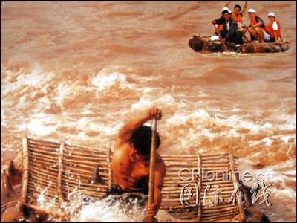
他站在那小小的筏子上，面对着险恶的风浪，身系着乘客的安全，手里只有那么一根不粗不细的竹篙。

Slide 13
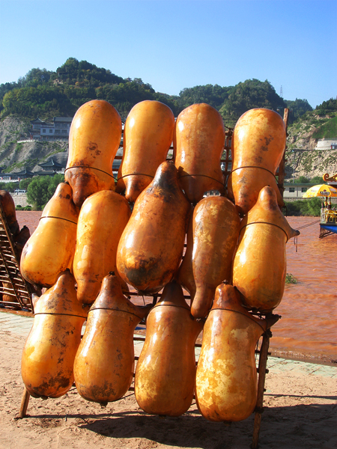
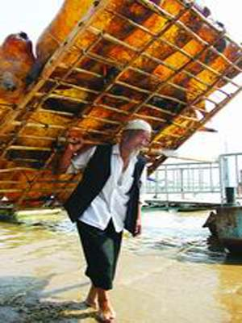
羊皮筏子

Slide 14
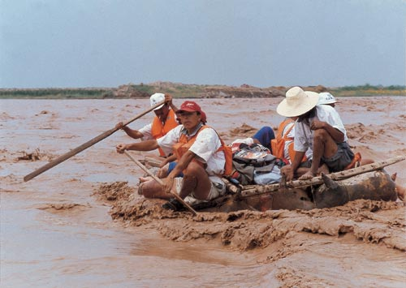

Slide 15
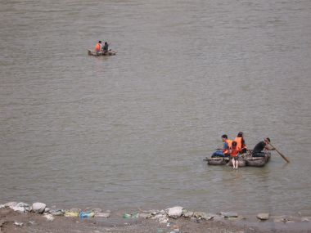
羊皮筏子上的艄公，更值得敬仰和赞颂。他站在那小小的筏子上，面着那险恶的风浪，身系着乘客的安全，手里只有那么一根不粗不细的竹篙。他凭着勇敢和智慧，镇静和机敏，战胜了惊涛骇浪，在滚滚黄河上如履平地，成为黄河的主人。
从岸上远远望去，那么小，那么轻，浮在水面上，好像只要一个小小的浪头，就能把它整个儿吞没。
再定睛一瞧，啊，那上面还有人哩！不只一个，还有一个……一、二、三、四、五、六，一共六个人!这六个人，就如在湍急的黄河上贴着水面漂流。

Slide 16
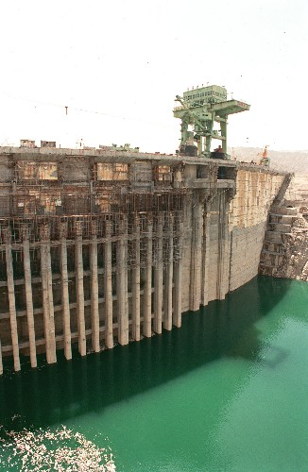
龙羊峡水电站

Slide 17
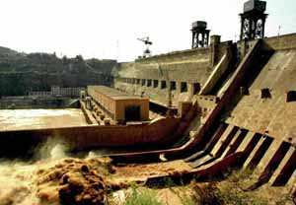
三门峡水电站

Slide 18
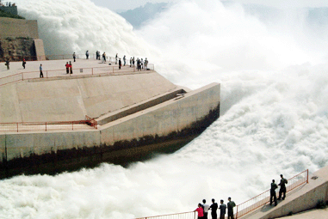
小浪底水利工程

Slide 19
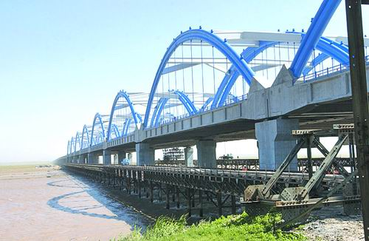
郑州黄河二桥

Slide 20
我的目标
学习的主人
生活的主人
事业的主人

Slide 21
坚强者在命运的风暴里奋斗。
——爱迪生
成功的人，都有浩然的气概，他们都是大胆的，勇敢的。他们自信他们的能力是能够干一切事业的，他们自认他们是个很有价值的人。
——戴尔•卡耐基

Slide 22
作业超市
1 .在人与外界的各类挑战中，除了课文中介绍的羊皮筏子上的艄公以外，你最敬佩
哪一种人，请你收集一些介绍他们的有关资料。
2 .在当今现代交通工具异常多样和不断涌
现的时代，原始落后的羊皮筏子是否可以退出
历史的舞台？围绕这个论题去收集资料，分析
整理，得出相应的结论。

Slide 23
展开想象
皮筏上的乘客谈笑风生，他们有的 有的
有的 还有的

Slide 24

我想说
我想对艄公说······
我想对乘客说······
我想对建设者说······
我想对自己说······
我想对同学说······

